Slide 1
Faites confiance à Margie pour vos prochaines vacances d’hiver !
Les voyages de Margie vous accompagnent dans tous vos déplacements. Depuis plus de 20 ans que nous sommes en activité, nous sommes fiers du service supérieur que nous proposons et de notre réputation inégalée en matière d’accueil et d’accompagnement.
Les voyages de Margie
Les voyages de Margie
45 Rue de la République
35 000 Rennes
02 99 75 84 10
www.voyagesdemargie.com
Notes:
Pour modifier cette brochure, remplacez l’exemple de contenu par le vôtre. Si vous préférez commencer de zéro, appuyez sur le bouton Nouvelle diapositive sous l’onglet Accueil pour insérer une nouvelle page. Entrez votre texte et vos images dans les espaces réservés vides. Si vous avez besoin d’espaces réservés supplémentaires pour les titres, les sous-titres ou le corps de texte, copiez un des espaces réservés existants, puis faites glisser le nouveau.
Avez-vous remarqué les marques de pli insérées automatiquement ? Elles sont discrètes, mais si vous ne souhaitez pas qu’elles apparaissent sur votre brochure, sélectionnez-les et supprimez-les avant l’impression.

Slide 2
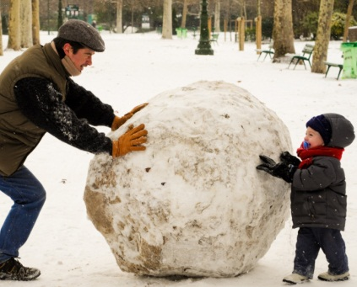
Nous vous proposons les services suivants :
« Nous recommandons Les voyages de Margie à tout le monde. Ils ont anticipé tous les besoins et résolu les difficultés potentielles. »
- Charline Leblanc
Nos services :
Réservations pour tout type de voyage
Réponse rapide, précise et détaillée aux appels et aux questions
Agents expérimentés et globe-trotters
Services internationaux
Obtention accélérée de passeport
Planification d’excursions
Réservation d’hôtels, de billets d’avion et de transports
Assurance voyage
Charline Leblanc et sa famille n’avaient jamais quitté leur région et souhaitaient programmer un séjour d'hiver. La crainte de tomber malade ou de se perdre les préoccupaient toutefois. Notre agent a organisé un séjour entièrement encadré incluant des listes de vérification, des contacts de confiance sur le lieu du séjour et diverses ressources. La famille est revenue enchantée de son séjour et prête à retenter l’expérience.
Nous ne nous contentons pas d’effectuer des réservations pour vous : nous pouvons vous aider à réaliser vos rêves de voyage ! Décrivez-nous simplement le type d’expérience que vous recherchez.
L’agence de voyages préférée d’entreprises locales telles que Northwind Traders, Contoso Limited et Adventure Works.

